Slide 1
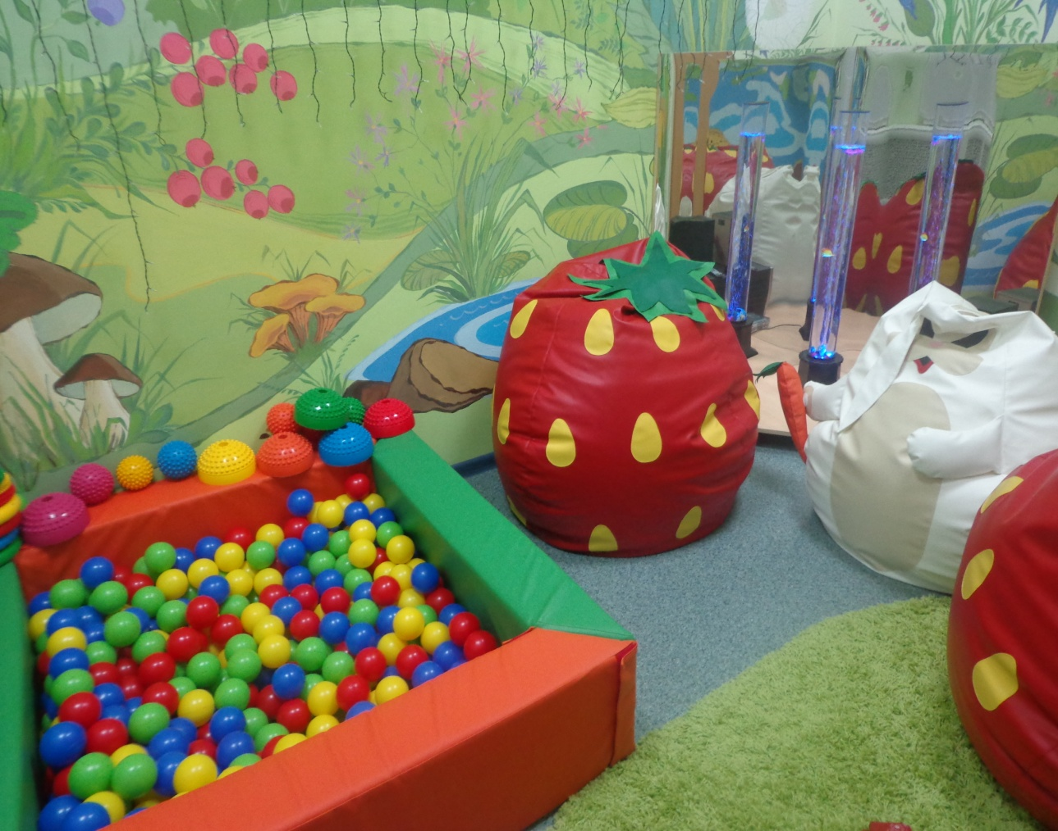
ВОЛШЕБНАЯ КОМНАТА В РАБОТЕ ПЕДАГОГА-ПСИХОЛОГА ДОШКОЛЬНОГО ОБРАЗОВАТЕЛЬНОГО УЧРЕЖДЕНИЯ
Илатовская Лариса Анатольевна,
педагог-психолог МОУ «Морозовская СОШ»

Slide 2
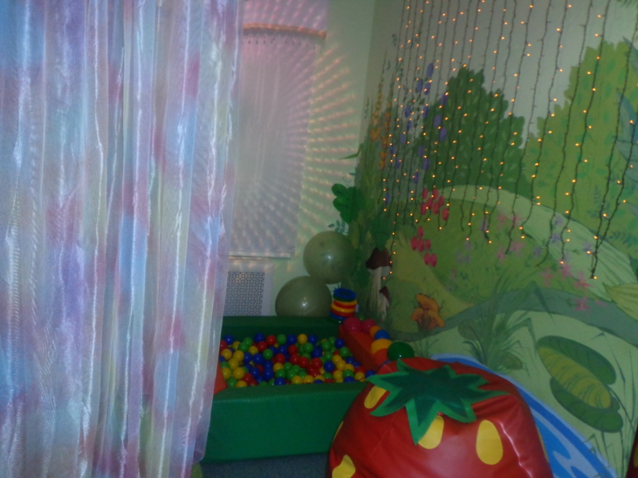
КОРРЕКЦИОННО-РАЗВИВАЮЩАЯ ПРОГРАММА «волшебная страна ЭМОЦИЯ»
Цель: совершенствование эмоционально-волевой сферы детей, коррекция проблем в поведении.
Задачи:
Развивать умение различать, выражать и анализировать основные эмоции.
Формировать эмоциональную стабильность и навыки саморегуляции.
Корректировать нежелательные личностные особенности, поведение и настроение.

Slide 3
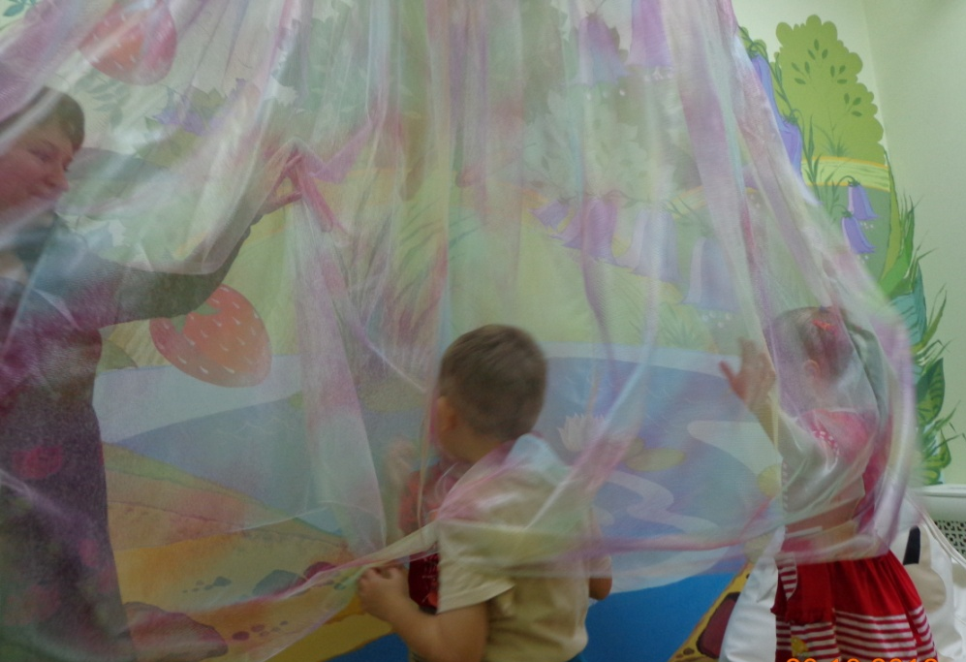
Структура и Методическое обеспечение программы
Сенсорная комната - это определенным образом организованная среда, где ребенок находит спокойствие, ощущает себя в полной безопасности. Оборудование комнаты активизирует базовые чувства ребенка, способствует развитию навыков саморегуляции и релаксации.
1. Приветствие и разминка (игры, беседа, арт-терапия, психогимнастика, двигательные упражнения, танцы)

Slide 4
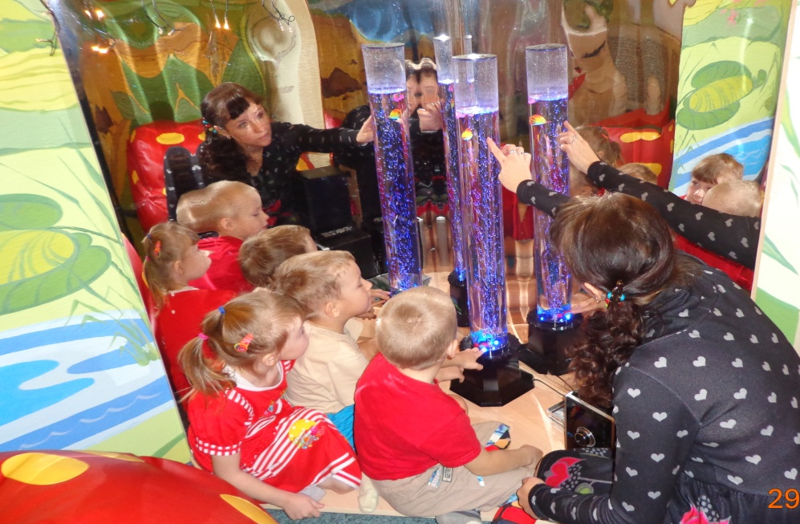
Структура и Методическое обеспечение программы
2. Основная часть (психотехники, подвижные игры, упражнения, беседа, сказкотерапия, арттерапия, методы оптимизации психического состояния)

Slide 5
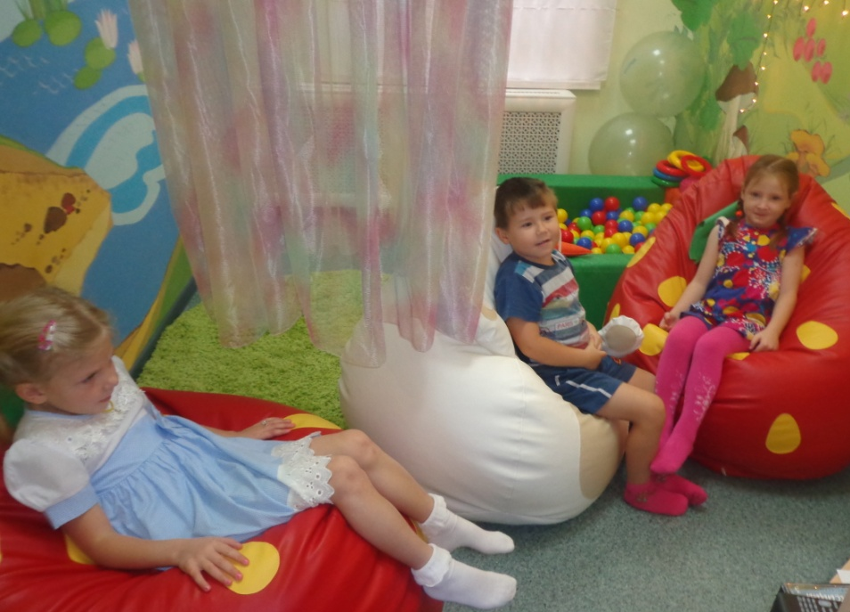
Структура и Методическое обеспечение программы
3. Рефлексия занятия и ритуал прощания

Slide 6
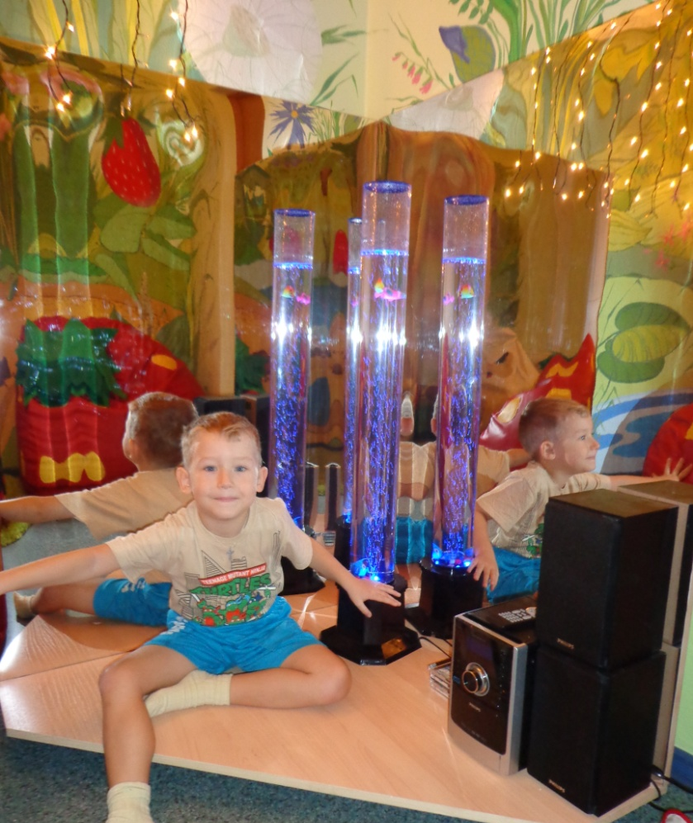
Разделы и продолжительность реализации программы
1. Развитие эмоций и чувств
2. Коррекция поведения
3.Формирование морально-нравственных представлений
4. Формирование конструктивного общения
Один учебный год
(30 занятий)

Slide 7
Ожидаемые результаты реализации программы
1. Устойчивая эмоционально-волевая сфера
2. Сформированные навыки произвольного поведения и саморегуляции
3. Конструктивное общение и поведение

